Slide 1
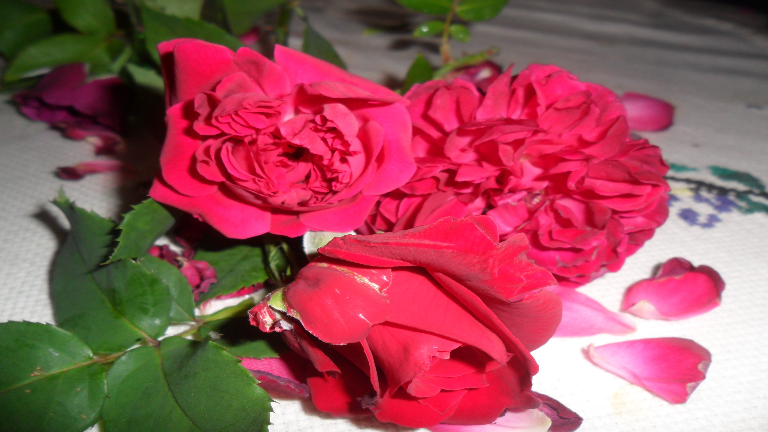
DECANATO POÉTICO
NOVO ESTILO DE FAZER POESIA
CRIAÇÃO DE ESTILO E FORMATAÇÃO
NORMA APARECIDA SLVEIRA DE MORAES
DIVULGAÇÃO
WWW.SERGRASAN.COM/
NORMASILVEIRAMORAESLIDES

Slide 2


Slide 3

DECANATO POÉTICO CRIADO EM 14/03/15
CRIAÇÃO DE ESTILO= NORMA APARECIDA SILVEIRA DE MORAES
Colaboradores que poetaram DECANATO POÉTICO
01***Ana Lucia S. Paiva
02***Aleixenko
03***Aila Brito
04***Chinxola
05***Charles Lima
06***Cristina Gaspar
07***Dilson Poeta
08***Divino Angelo
09***Débora Cris
10***Elia Macedo
11***Esther Lessa
12***Ene Ribeiro
13***Elias Oliveira
14***Fábio Brandão
15*** Fabio Ribbeiro
16*** Florzinha (Socorrinha)
17*** Giovânia Correia
18***Hluna
19***Ivanildo
20***Ivan Boccanera
21***Jacó ficlho
22***Jacob Aprendiz
23***J. Estanislau Filho
24***Lindita
25***Luisa Zacarias
26***Marli Caldeira Melris
27***Marcia Sena
28***Marcio Poeta
29***Mado
30***Marne Pimentel
31***Naty Esteves
32***Norma A. S. Moraes
33***Od Aremse M Peterson
34***Vania Gonçalves
27/03/15
Agradeço a todos que de alguma maneira
colaboraram também, comentando e
apreciando. OBRIGADA MIL A TODOS...Norma.

Slide 4

FAMILIA
Família é o diamante que lapida a alma
Os filhos crescem, se constroem na calma
A família é o que na sociedade ainda salva
Sem famílias conceitos de amor acabará
Um verdadeiro amor ao caos se fará
Pois a família tem conceitos que salvará
A família é o aconchego para o amor
É com ela que superamos fases de dor
Crescer e evoluir, vencemos com louvor
A família é a perfeição que Deus deseja...
(Norma Aparecida Silveira de Moraes)

Slide 5


Slide 6


Slide 7


Slide 8


Slide 9


Slide 10


Slide 11
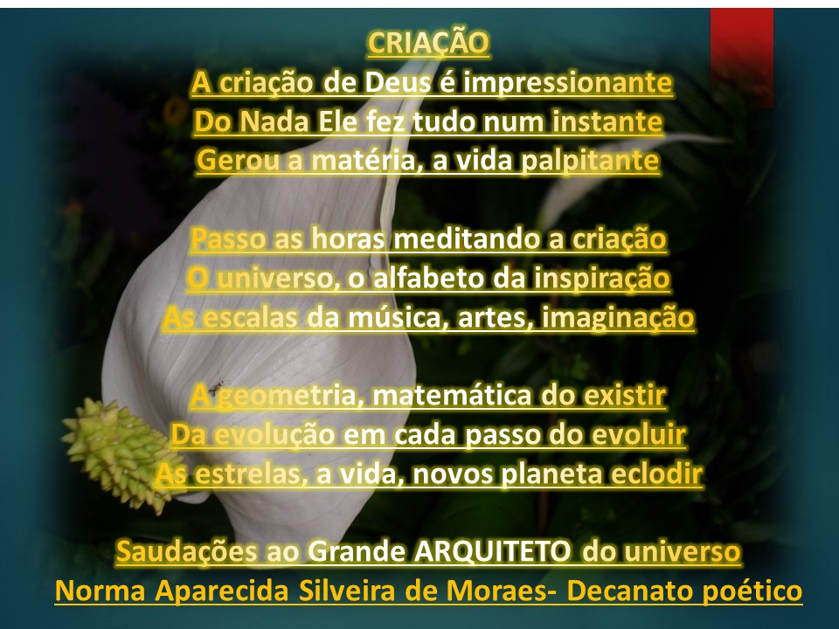

Slide 12
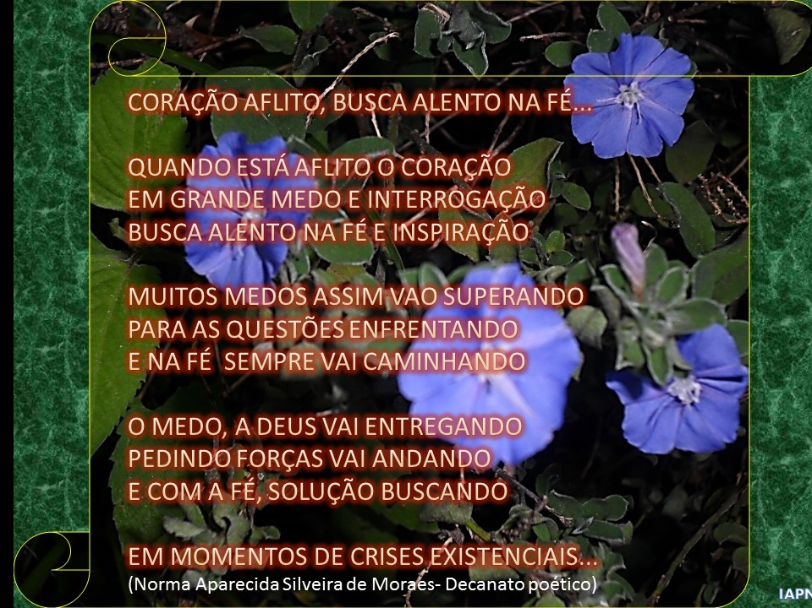

Slide 13


Slide 14


Slide 15


Slide 16


Slide 17


Slide 18


Slide 19


Slide 20


Slide 21


Slide 22


Slide 23


Slide 24


Slide 25


Slide 26


Slide 27
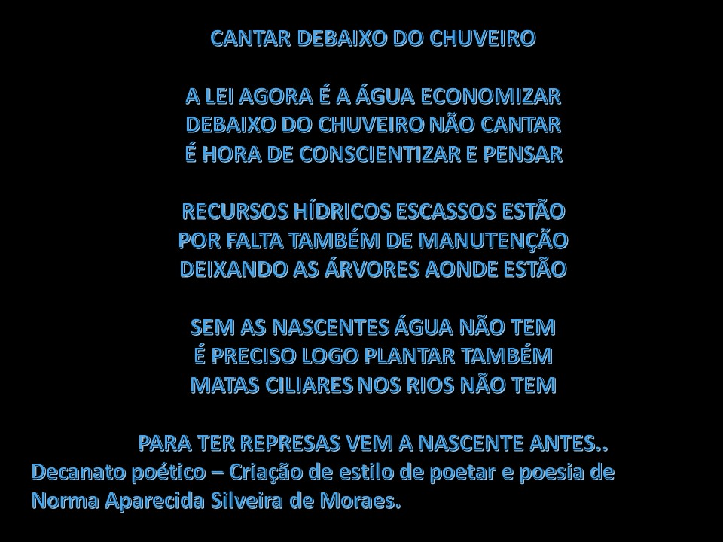

Slide 28


Slide 29


Slide 30


Slide 31


Slide 32

CREDITOS
FORMATAÇÃO, CRIAÇÃO DE ESTILO E POESIAS
NORMA APARECIDA SILVEIRA DE MORAES
IMAGENS DE ARQUIVO PESSOAL DE NORMA
MÚSICA-STRINS- SOMEWHERE MY LOVE
DIVULGAÇÃO
WWW.NORMASILVEIRAMORAES.RECANTODASLETRAS.COM.BR
WWW.SERGRASAN.COM/NORMASILVEIRAMORAESSLIDES
MUITO OBRIGADA A TODOS, QUE COLABORARAM PARA A APROVAÇÃO DESTE ESTILO DE FAZER VERSOS, AJUDANDO
A FAZER POESIAS PARA CONSEGUIR AS METAS
OBRIGATÓRIAS.

